Slide 1
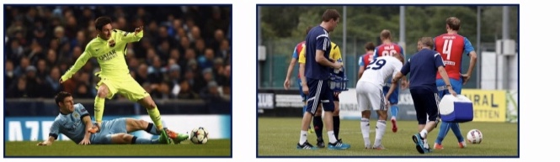
Повреди на прекумерна eксплоатација
Вовед
Постојат два главни вида повреди во футбалот:
-Трауматски повреди
-Повреди на прекумерна експлоатација
Трауматска повреда
Повреда со ненадеен почеток и позната причина 2/3
Повреда на прекумерна експлоатација
Повреда со скриен почеток и непозната причина 1/3

Slide 2
Во просек на повредите од прекумерна експлоатација се застапени од околу 28% од целосното изгубено време при повреди во Студијата на УЕФА.
Повредите на прекумерна експлоатација се водечки во изгубено време заради отсуство од тренинзи и натпревари. Еден типичен пример на рана мускуло-скелетна повреда на прекумерна експлоатација е чувството на болка за време на загревањето пред физичката активност по што болката потоа исчезнува или се намалува за време на физичка активност и истата да се повторува со зголемен интезитет откако ќе заврши физичката активност.
Играчот често продолжува со играње без да бара медицинско советување во раните фази на повреда и има значителен ризик играчот да влезе во една безизлезна болна ситуација,каде што продолжената активност може да причинува понатамошна микро траума на ткивата и поголема болка.
Речиси и да нема единствена идентификувана причина во етиологија на повреди со прекумерна експлоатација, тие настануват како резултат на комбинација на внатрешни фактори (поврзани со играчот) и надворешни (околни) фактори.

Slide 3
Внатрешни и надворешни фактори поврзани со повреди од прекумерна екплоатација
Внатрешни и надворешни фактори поврзани со повреди од прекумерна екплоатација
Внатрешни фактори | Надворечни фактори
Претходна повреда Недоволна рехабилитација Анатомски малформации Возраст (стар или млад) Висока или ниска телесна маса Пол Психолошки фактори | Големо напрегање Висок интензитет Висока зачестеност Монотоно тренирање Несоодветна техника Опрема или обувки Временските услови или подлогата

Slide 4
Дијагноза
Повредите настанати со прекумерна екплоатација честопати се тешки за диагностицирање при што треба да се земат предвид бројни диференциални диагнози а основата за диагнозата е темелна историја на пациентот заедно со клинички преглед. Важно е да се открие дали имало промена во тежината на тренингот, обувките или подлогата за играње. Потребна е внимателна историја на болката вклучувајќи прашања од типот: Kога боли?, Каде боли?, Што ја предизвикува болката?, Што ја ублажува болката?.
При физичкото испитување, не е важно само да се испита погодениот дел од телото, туку и да се користи и посистематски пристап со цел да се идентификуваат можни анатомски малформации, како што е неадекватна должина на нозете, деформитети на колената (во облик на буквата Х) или прекумерна пронација на стапалото.

Slide 5
Радиолошки испитувања
МРИ-е златен стандард за утврдување на повреда од прекумерна екплоатација,не само за мускулно-тетивните повреди туку и за коскени повреди-како што се Stress frakturi.
Обична РТГ слика
Ултрасонографија-повеќе за тендинопати

Slide 6
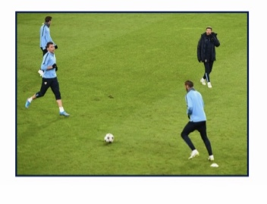
Третман
Алтернативен тренинг (релативен одмор) како што е возење велосипед и вежби во базен, често пати може да се започне веднаш а треба да се избегнува апсолутно мирување и имобилизација.
Антиинфламаторни лекови
Најновите студии за време на меѓународните натпревари на ФИФА и УЕФА укажуваат на алармантно голема употреба на НСАИЛ кај фудбалерите,одлучено е дека треба да се избегнуваат затоа што се опишани потенцијални неповолни влијаниа со честа употреба на НСАИЛ, кои вклучуваат анемија, намален проток на крв во бубрезите, хроничен гастрит како и негативни влијанија при заздравување на коските и мускулите.

Slide 7
Фрактури од напрегање (Stress Frakturi)
Фрактурите од напрегање не се вообичаени во фудбалот и претставуваат околу 0,5 % од сите повреди во футбалот, но се важни за диагностицирање затоа што некои може да бидат сериозни (како што се фрактури на предниот дел од тибијата и феморалниот врат).
Овие фрактури се резултат на повторливи максимални напрегања, ја замаруваат коската при тешки активности како што се трчање и скокање.
Помладите играчи се особено склони на ова повреда, а повеќе повреди се забележани за време на периодот на подготовка во предсезоната.

Slide 8
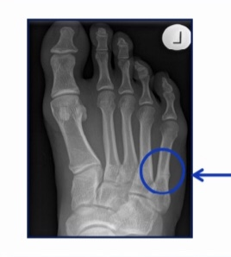
Фрактури на 5 метатарзална коска
Е најчеста стрес фрактура во современиот професионален футбал.
Во една студија дури 78% од фрактурите од напрегање евидентирани кај машките фудбалери настануваат на петтата метатарзална коска, додека само 0,5% настанале на друга коска во стапалото.
Овие фрактури се пак доста ретки во однос на другите видови на повреди и екипа од 25 играчи може да очекува по една фрактура на петтата метатарзална коска секоја петта сезона.
Играчот може да има и продромални симптоми како што е болка на латералната страна на стопалото пред да се манифистира фрактурата.Овој вид на фрактури имаат големи заздравувачки проблеми-но доминират проблемите на незаздравување или лошо заздравување повеќе како резултат на конзервативен третман одколку хируршкиот третман.

Slide 9
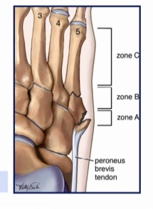
Фрактури на 5 метатарзална коска
97% од фрактурите на 5 метатарзална коска се локализирани на базата од коската.
Zone B според Торг
Авулзите се многу ретки.
Најдобра оперативна техника за решавање на фрактури на 5 метатарзална коска е употреба на интрамедуларна фиксација со или без коскен графт.

Slide 10
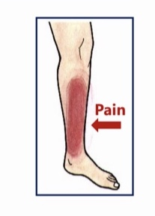
Други услови на прекумерна експлоатација што влијаат врз потколеницата
CECS-синдром од хроничен напор
MTSS-синдром на напрегање на средниот дел на тибијата
CECS-овој синдром може да ги зафати сите четири делови на потколеницата (предниот, страничниот, површниот заден дел и внатрешниот заден дел), засебно или во комбинација. Состојбата обично започнува постепено како резултат на вежбање. Кога притисокот меѓу деловите го надминува капиларниот крвен притисок на мускулот, малите крвни садови колабираат и ова резултира во лолализирана исхемија-кој што дел е тврд и боли при палпација.
MTSS-познат како ,,воспаление на листот’’ e честа причина за болки во задниот дел на потколеницата. Точната причина за состојбата е непозната. Играчот се жали на дифузна болка повеќе присутна на средина или долна третина на задномедијалната страна на тибијата.

Slide 11
Синдром на напрегање на средниот дел на тибијата (MTSS) наспроти синдром од хроничен напор (CESC)
 | MTSS | CECS
Болка при загревање | ++ | -
Болка при активност | + | +++
Болка после активност (>30 мин) | ++ | -
Билатерално | ++ | ++
Успешен нехирушки третман | ++ | -
Препорачана хирургија | - | ++

Slide 12
Faleminderit
Благодарам

